Slide 1




A.T. n°5 – Réalisation enceintes à vide de rechange
ACCORD TECHNIQUE N° 5
IPN ORSAY - IN2P3
FABRICATION D’ENCEINTES A VIDE DE RECHANGE
Institut de Physique Nucléaire d'Orsay
CERN CSP n°4 du 25 novembre 2010
1

Slide 2
A.T. n°5 – Réalisation enceintes à vide de rechange
CONTEXTE
Projet d’upgrade des triplets du LHC abandonné
Reliquat de budget issu du plan de relance français 2009/2010 (210K€)
Somme à engager avant la fin de l’année
Besoin d’enceintes de rechange de la part du CERN
Informations issues de la prospection d’entreprises pour les enceintes des triplets.
Institut de Physique Nucléaire d'Orsay
CERN CSP n°4 du 25 novembre 2010
2

Slide 3
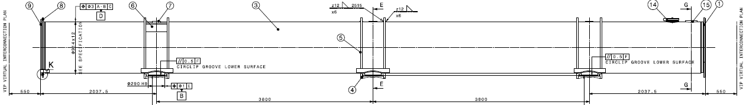
A.T. n°5 – Réalisation enceintes à vide de rechange
ELEMENTS DE L’ APPEL D’OFFRE
1 enceinte SSS-MS de longueur 9405mm (tranche ferme)
1 enceinte SSS-MS de longueur 10360mm (tranche ferme)
1 enceinte pour cryostat de connexion de longueur 12617mm (tranche optionnelle)
1 enceinte pour cryostat de connexion de longueur 11675mm (tranche optionnelle)
Institut de Physique Nucléaire d'Orsay
CERN CSP n°4 du 25 novembre 2010
3

Slide 4
A.T. n°5 – Réalisation enceintes à vide de rechange
PROCEDURE ACHAT CNRS (MARCHE > 133 K€)
La Personne Responsable du Marché est le directeur des achats (Meudon)
Appel d’offre avec publication au Journal Officiel de l’UE
Pas de négociation
Procédure détaillée et critères de sélection objectifs et argumentés
Délai de réponse minimum de 40 jours
Institut de Physique Nucléaire d'Orsay
CERN CSP n°4 du 25 novembre 2010
4

Slide 5
A.T. n°5 – Réalisation enceintes à vide de rechange
DOCUMENTATION REALISEE
Règlement de la Consultation (RC)
Cahier des Clauses Administratives particulières (CCAP)
Cahier des Clauses Techniques Particulières (CCTP)
Cadre de Réponse Technique (CRT)
Acte d’engagement
Bordereau de Prix
Rapport d’analyse des offres (après la remise des offres)
Institut de Physique Nucléaire d'Orsay
CERN CSP n°4 du 25 novembre 2010
5

Slide 6
A.T. n°5 – Réalisation enceintes à vide de rechange
CRITERES DE CHOIX – PONDERATION DES CRITERES
Prix : 35%
Délais : 10%
Critères techniques : 45%
Critères environnementaux : 10%
Institut de Physique Nucléaire d'Orsay
CERN CSP n°4 du 25 novembre 2010
6

Slide 7
A.T. n°5 – Réalisation enceintes à vide de rechange
REPONSES A L’APPEL D’OFFRE
9 réponses (dont 1 belge et 1 allemande)
Toutes les entreprises avec le même profil : fabrication d’enceintes sous pression de grandes dimensions
7 entreprises françaises connues, dont 4 visitées lors de la prospection pour les triplets
3 éliminées pour vices de procédure (absence de documents ou de signature électronique)
6 réponses analysées et notées
Institut de Physique Nucléaire d'Orsay
CERN CSP n°4 du 25 novembre 2010
7

Slide 8
A.T. n°5 – Réalisation enceintes à vide de rechange
RESULTAT DE LA SELECTION ET CONSEQUENCES
Au vu des 2 meilleures offres de prix, achat de 2 enceintes SSS-MS et d’une pour cryostat de connexion
Choix de l’entreprise CMI (Angers) pour un total de 248K€
Rallonge prévue de 38K€ par rapport à la somme initiale de 210K€
Institut de Physique Nucléaire d'Orsay
CERN CSP n°4 du 25 novembre 2010
8

Slide 9
A.T. n°5 – Réalisation enceintes à vide de rechange
CHOIX DE CMI
Entreprise visitée lors de la consultation pour l’upgrade des triplets
Bonne impression à l’occasion de cette visite
Deuxième entreprise la moins chère (+ 6K€)
Organisation qualité très rigoureuse
Moyens d’études et de suivi d’affaire très fournis
Equipements de fabrication performants.
Institut de Physique Nucléaire d'Orsay
CERN CSP n°4 du 25 novembre 2010
9

Slide 10
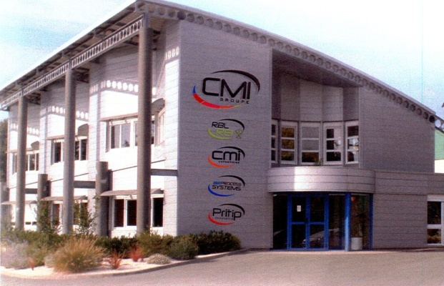
A.T. n°5 – Réalisation enceintes à vide de rechange
PRESENTATION DE L’ENTREPRISE CMI
Localisation : SAINT-SYLVAIN D’ANJOU (10km d’ANGERS)
Effectif : 150 personnes
Chiffre d’Affaire : 130 M€
Surface couverte : 7700 m²
Activités : - réalisation d’ensembles chaudronnés (appareils sous pression)
- installation de process industriels (travaux sur site)
Marchés : pétrole/gaz, énergie, chimie, pharmacie, agro-alimentaire, nucléaire.
ISO 9001
Institut de Physique Nucléaire d'Orsay
CERN CSP n°4 du 25 novembre 2010
10

Slide 11
A.T. n°5 – Réalisation enceintes à vide de rechange
DEROULEMENT DU MARCHE
Notification de la commande le 9 novembre
Réunion de préparation le 1er décembre avec sous-traitant
Livraison des 2 enceintes SSS-MS 9 mois après la notification (fin 09/2011)
Livraison de l’enceinte pour cryostat de connexion 2 mois plus tard (fin 11/2011)
Institut de Physique Nucléaire d'Orsay
CERN CSP n°4 du 25 novembre 2010
11

